Slide 1
Marketing
Ing. Nikola Straková

Slide 2
Marketing
= společenský a řídící proces, kterým jednotlivci a skupiny získávají to, co potřebují a požadují, prostřednictvím tvorby, nabídky a směny hodnotných výrobků s ostatními (Kotler, 1991)
Základní pojmy marketingu:
Potřeby, požadavky a poptávka, produkty, hodnota, náklady a uspokojování, směna, transakce a vztahy, trhy, marketing a zástupci na trhu

Slide 3
Potřeba = pocit nedostatku
  lidé potřebují potravu, ošacení, obydlí, bezpečnost, majetek, respekt, …
Požadavek = tužba po specifickém uspokojení potřeb
  Američan potřebuje jídlo – koupí si hamburger, ředitel potřebuje respekt – koupí si Mercedes,
  obyvatel Bali má hlad – uspokojí ho mango, potřebuje respekt – vyrobí si náhrdelník z lastur
  Potřeb je málo, požadavků je mnoho
Poptávka = požadavky na speciální produkty, které jsou podloženy schopností a ochotou si je koupit
  Mnoho lidí by si chtělo koupit Mercedes, ale málo kdo může a je ochoten si ho koupit

Slide 4
Výrobky = cokoli, co může být nabízeno někomu proto, aby uspokojil potřebu nebo požadavek
  Fyzický výrobek : auto, TV, mikrovlnka
  Služby: herec v divadle (osoba), dovolená na Floridě (místo), cvičení (aktivita), taneční klub (organizace) -> služby jsou poskytovány prostřednictvím fyzických předmětů a ostatních prostředků
Hodnota, náklady a uspokojení
  Při volbě mezi mnoha výrobky spotřebitel zvažuje jejich hodnotu, náklady a uspokojení
  Př.: dojíždění do práce v délce 10 km
    Výrobky uspokojující mou potřebu: kolečkové brusle, kolo, motocykl, auto, taxi, autobus, vlak = SOUBOR VOLBY VÝROBKŮ
    Mé potřeby: bezpečnost, rychlost, snadnost, úspornost = SOUBOR POTŘEB
    Jak se rozhodnu? -> Vytvořím odhad hodnoty každého výrobku při uspokojování mých potřeb.->nejvýhodnější je pro mě automobil. ALE je drahý! ☹ =>každý výrobek zahrnuje náklady (když si koupím auto, musím se vzdát více ostatních věcí ☹).
  Před samotnou volbou výrobku zvažujeme jeho hodnotu a jeho cenu. Zvolíme ten výrobek, který vytváří více hodnoty na 1Kč.

Slide 5
Směna: nutná podmínka pro vznik marketingu! Jeden ze čtyř způsobů, jak lidé mohou získat výrobek.
  1. způsob = samovýroba (hlad – lov, rybolov, sběr)
  2. způsob = přinucení (hlad – zápas o jídlo, ukradnutí jídla někomu jinému)
  3. způsob = žebrání (hlad – žebrání o jídlo)
  4. způsob = směna (hlad – výměna jídla za peníze, jiné zboží nebo službu)
  = směna je získávání žádoucího výrobku od někoho nabídnutím něčeho jiného na oplátku
Trh: místo, kde se shromažďují kupující a prodávající, aby směňovali své zboží/ soubor kupujících a prodávajících, kteří provádějí transakce určitých výrobků
  Trh s byty, trh s obilím, …

Slide 6
Marketing a obchodníci
Marketing je práce s trhy, kde jsou realizovány potenciální směny s cílem uspokojit lidské potřeby a požadavky
Obchodník je někdo, kdo hledá něco potřebného, někoho jiného a je ochoten nabídnout ve směně něco s hodnotou
  Usiluje o to, aby někdo něco prodal nebo koupil, je kupující i prodávající

Slide 7
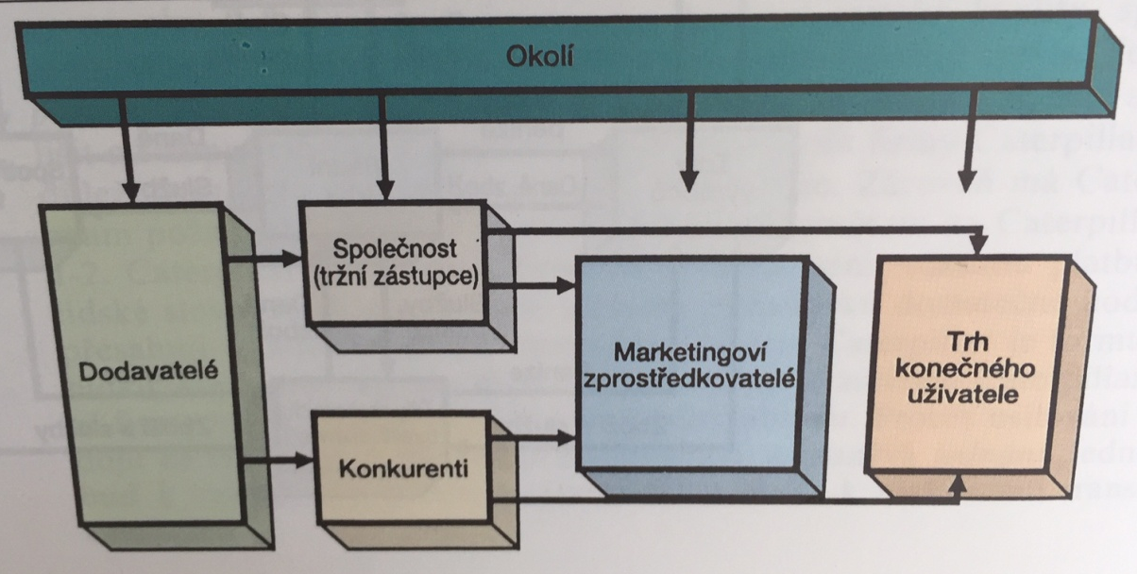
Systém marketingu
Běžně je obchodníkem firma, která pomocí svých zprostředkovatelů posílá výrobky konečným uživatelům. Je ovlivňována dodavateli a silami okolního prostředí = systém marketingu
(Kotler, 1991)

Slide 8
Marketingové řízení
= proces plánování a provádění koncepce, tvorby ceny, propagace a distribuce myšlenek, zboží a služeb s cílem vytvářet směny, které uspokojují cíle jednotlivce a organizací
Má za úkol ovlivňování, úroveň, načasování a složení poptávky způsobem, jenž pomůže firmě dosahovat jejich cílů
= řízení poptávky

Slide 9
Marketingoví manažeři
Zabývají se: marketingovým výzkumem, plánováním, realizací a kontrolou
V rámci plánování rozhodují o:
  Cílových trzích
  Umisťování na trhu
  Vývoji výrobku
  Tvorbě ceny
  Distribuci výrobku
  Komunikaci
  Stimulování prodeje

Slide 10
Marketingové koncepce
Směna na cílových trzích se týká:
  Organizace
  Zákazníků
  Společnosti
  -> jejich zájmy jsou velmi často konfliktní
5 různých koncepcí, podle nichž by organizace měly vést svou marketingovou aktivitu
  Výrobní
  Výrobková
  Prodejní
  Marketingová
  Sociálně marketingová

Slide 11
Výrobní koncepce
Spotřebitelé budou mít v oblibě ty výrobky, které jsou široce dostupné a za nízkou cenu („zvyšte výrobu, snižte cenu“)
Pro výrobně orientované organizace
Vhodné v situaci převisu poptávky nad nabídkou (rozvojové země)
  Spotřebitelé jsou zainteresování na získání výrobku více než na jeho pěkných vlastnostech
Vhodné v situaci, kdy zvýšením produktivity chceme snížit vysokou cenu výrobku

Slide 12
Výrobková koncepce
Spotřebitelé si oblíbí ty výrobky, které nabízejí větší kvalitu nebo výkon
Orientace na vyrábění dobrých výrobků a jejich postupné zlepšování
Př.: Luxusní zboží, nové technologie

Slide 13
Prodejní koncepce
Spotřebitelé, kdyby byli ponecháni sami sebou, tak nekoupí dost výrobků organizace => organizace musí vyvíjet agresivní prodejní a propagační úsilí
Nejčastěji se používá u „nevyhledávaného zboží“
  Pojištění, encyklopedie, …
Silně je využívána reklama, podpora prodeje

Slide 14
Marketingová koncepce
Klíč k dosahování cílů organizace spočívá v určování potřeb a požadavků cílových trhů a v poskytování jejich požadovaného uspokojování účinněji a efektivněji než konkurence
Vyrábět to, co se bude prodávat, ne se snažit prodat to, co můžete vyrobit.
Zaměření se na potřeby kupujícího (ne prodávajícího)

Slide 15
Sociálně marketingová koncepce – koncepce společenského marketingu
Úkolem organizace je určovat potřeby, požadavky a zájmy cílových trhů a poskytovat žádoucí uspokojování ´činněji a efektivněji než konkurenti způsobem, která zachovává nebo zvyšuje blahobyt spotřebitele a společnosti
Reakce na zhoršování ŽP, nedostatek zdrojů, růst populace, světový hlad, bídu, …
Udržování rovnováhy mezi
  ziskem podniku – spokojeností zákazníka – veřejným zájmem

